Slide 1

Lenguaje Musical
Colegio Aurora de Chile
Educación Musical
Semana 3
Profesor: Felipe Pérez Parra
Consultas: musicaauroradechile@gmail.com
No es necesario imprimir este POWER POINT

Slide 2
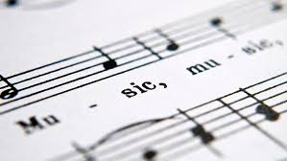
¡Iniciemos!
Observa la imagen y responde oralmente
(sociabiliza con alguien de tu familia):
¿ Que observas en la imagen?
¿Qué relación existe entre la imagen y la asignatura?

Slide 3
Objetivo
Contenido escrito en el cuaderno
Reforzar por medio de videos e imágenes los elementos del lenguaje musical (ritmos y escritura)

Slide 4
Ruta de aprendizaje
Observar video
Lenguaje musical
Observar imagen
Ritmos y partitura
Evaluar lo. aprendido

Slide 5
Observa el siguiente video
https://www.youtube.com/watch?v=OhTKSY_7tQQ
No olvides usar audífonos

Slide 6
Lenguaje musical
El lenguaje musical es una expresión artística en la que existe una melodía, un ritmo y un pulso, que en conjunto crean una composición musical o canción. El lenguaje musical puede expresarse a través del pentagrama. El sustrato del cual se crea la música es el sonido
Contenido escrito en el cuaderno

Slide 7
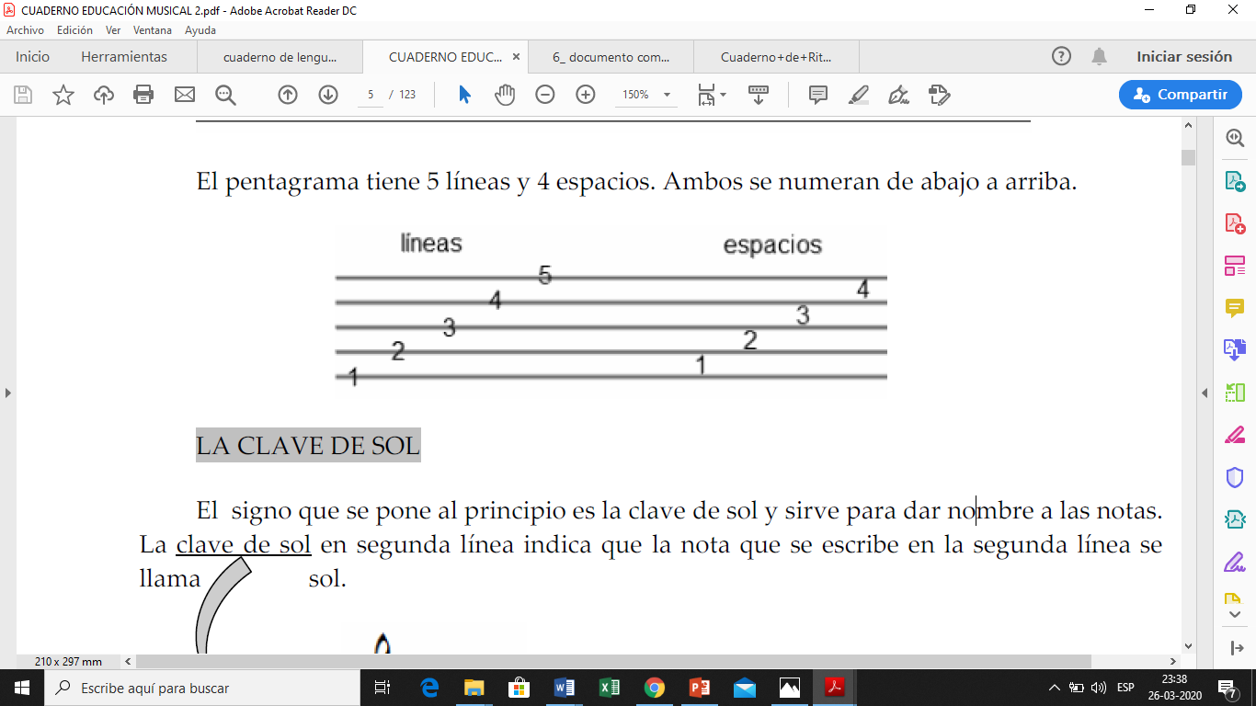
Ejemplo
(No es necesario escribir)

Slide 8
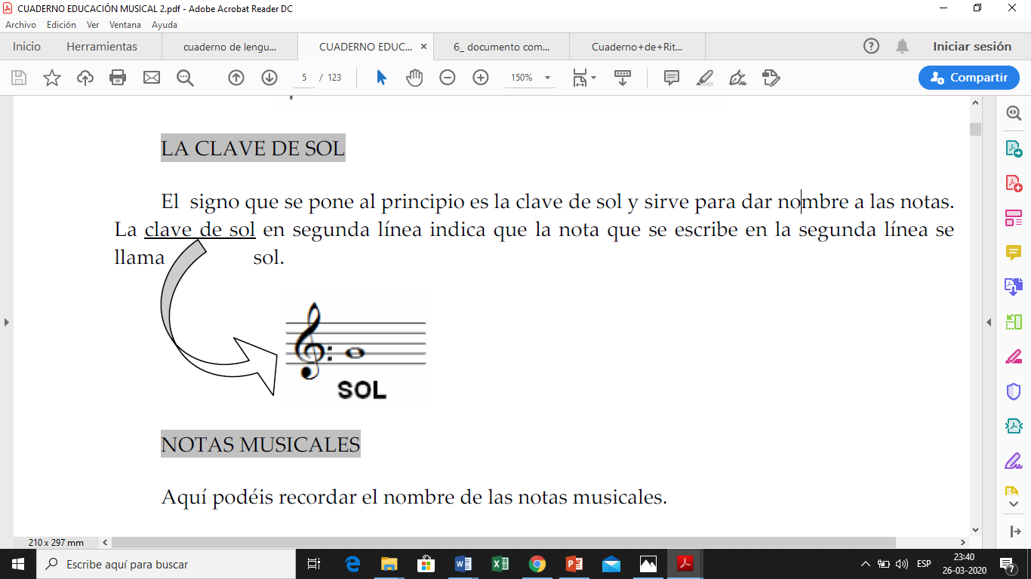
Ejemplo
(No es necesario escribir)

Slide 9
Figuras rítmicas o musicales
Las figuras indican la duración de las notas musicales. La figura mas larga que tenemos actualmente es la redonda. Le siguen la blanca, la negra, la corchea y la semicorchea.
Contenido escrito en el cuaderno

Slide 10
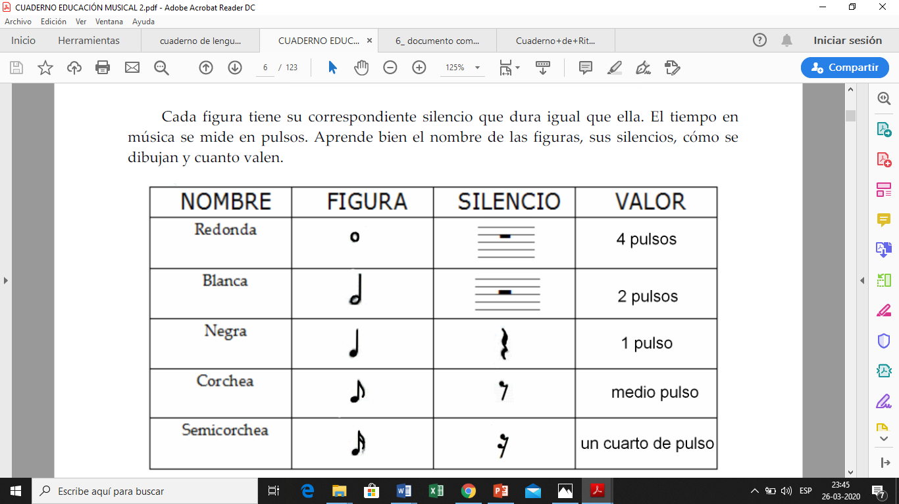
Contenido escrito en el cuaderno

Slide 11
¿Qué es una partitura?
Texto escrito de una obra musical en el que se anotan los sonidos que han de ejecutar los distintos instrumentos o voces y el modo en que han de hacerlo.
Contenido escrito en el cuaderno

Slide 12
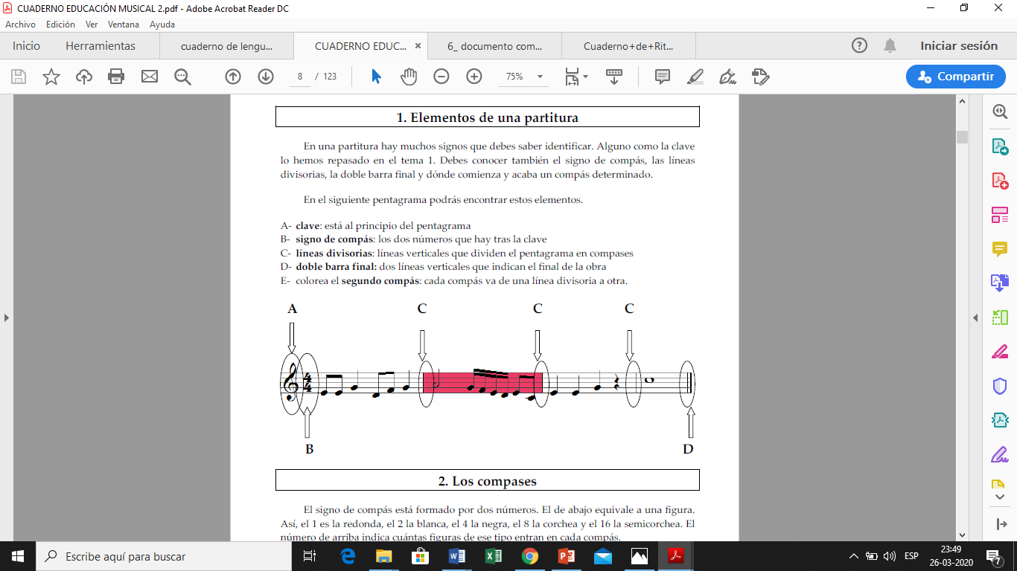
Elementos de una partitura
Contenido escrito en el cuaderno

Slide 13
Actividad (Cierre)
Transcribe la siguiente imagen a tu cuaderno y nombra los elementos que estén presentes en la partitura (diapositiva 12), así como también el nombre de los ritmos musicales (diapositiva 10).
Siguiente…

Slide 14
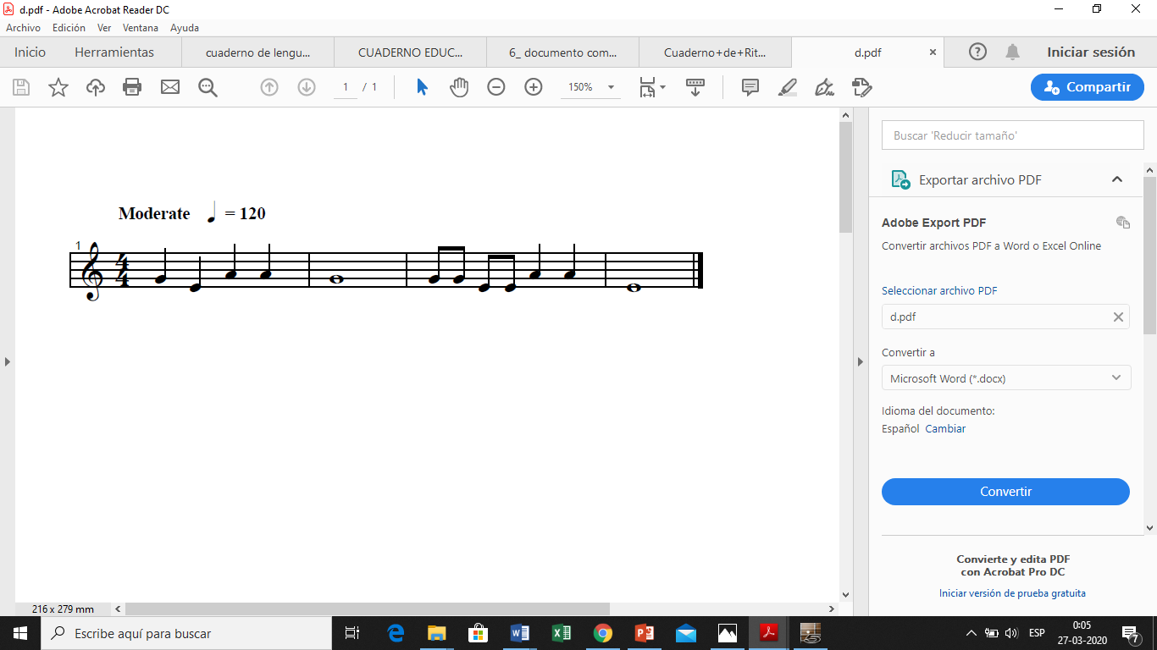
Contenido escrito en el cuaderno

Slide 15
CONSULTAS:
No olvides que cualquier consulta de la asignatura será respondida a la brevedad en el correo
musicaauroradechile@gmail.com

Slide 16
